Slide 1

Proyecto mini radar
Grupo 3: Dayanna Vila, Alejandro Alarcon, Thiago Arrellano y Felipe Lucheta

Slide 2
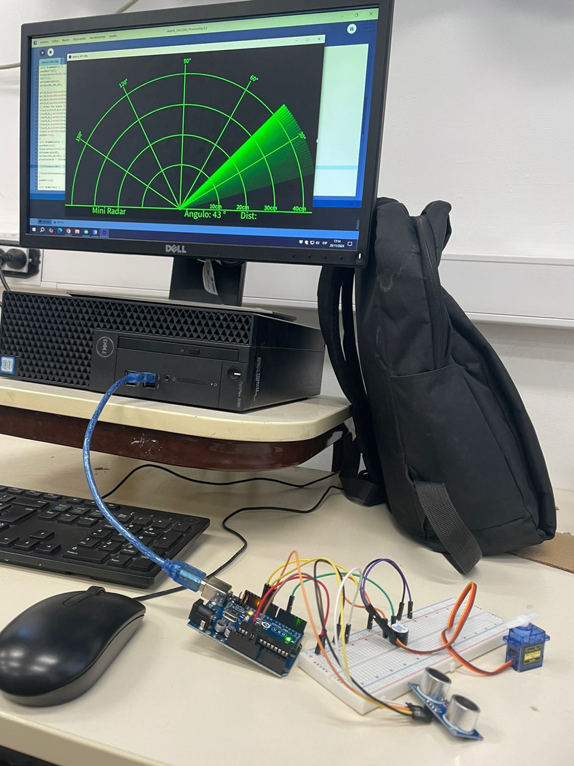
Introducción
Con nuestro grupo elegimos hacer el mini radar porque era el menos complicado de los que quedaban.
Nuestro objetivo es hacer un radar que capte movimiento y lo muestre en pantalla. Para esto tenemos que hacer el montaje del proyecto, el codigo de arduino y aprender a utilizar processing.

Slide 3
Division del trabajo
Para dividirnos el trabajo cada uno se encargo de una parte.
Alejandro se encargo de comprar los componentes y hacer las conexiones.
Day hizo el codigo arduino e investigo sobre el uso de los servo motores.
Felipe Y Thiago buscaron fuentes para aprender a usar processing y junto a Ale se encargaron de terminar el codigo

Slide 4
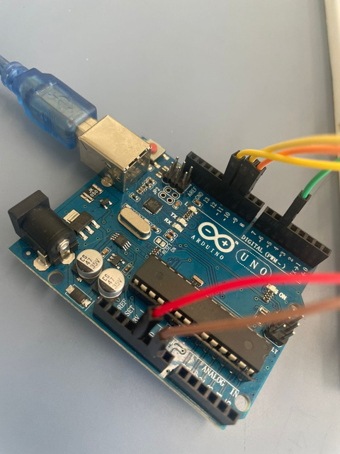
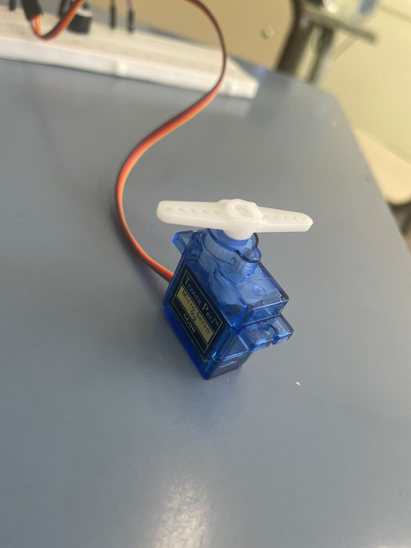
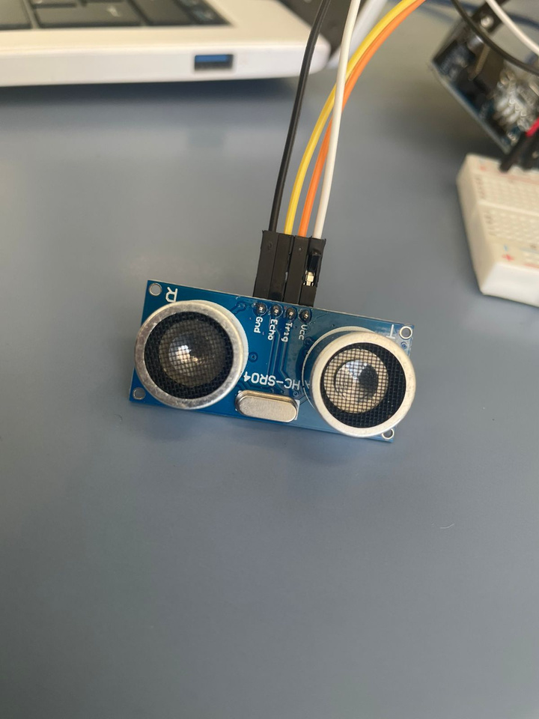
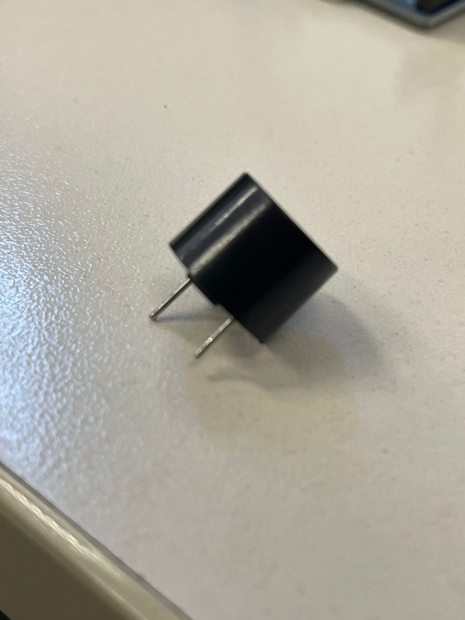
COMPONENTES
Vamos a utilizar los siguientes componentes:
Placa de Arduino UNO: Es el cerebro, cabeza, corazón de nuestro proyecto, va a ser el responsable de realizar todos los procesos a través del código.
Servo motor: Lo necesitaremos para mover el sensor para que pueda escanear el área en diferentes ángulos haciendo rotar el sensor.
Sensor ultrasónico: Va a ser el encargado de detectar la distancia o los objetos cercanos dentro de una distancia que va a ser determinada por nosotros.
Buzzer: El buzzer va a ser el encargado de avisarnos cuando detecte movimiento o algun objeto.

Slide 5
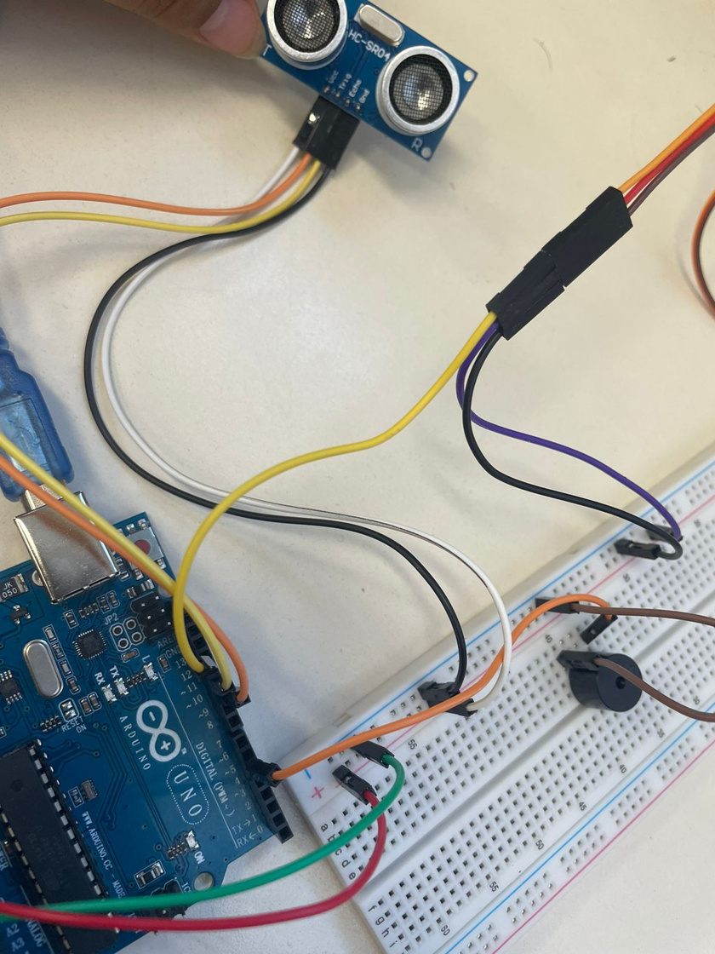
CONEXIONES
Como esquema de conexiones utilizamos Tinkercard para no quemar los componentes.
Despues con los componentes hicimos las siguientes conexiones:
El pin 9 se va a encargar de mandar un pulso de ultra sonidos y el pin 10 se va a encargar de recibirlo. Para usar el servo motor se utilizan tres pines ; uno que va conectado a tierra(cable negro), otro a la potencia(cable rojo) y el último que es el que va a recibir la señal del arduino(naranja).
)

Slide 6
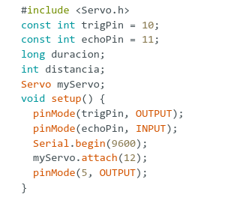
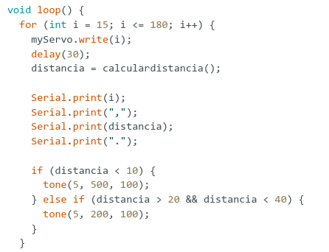
CÓDIGO ARDUINO
Para el código utilizamos de ejemplo trabajos practico como el TP5 y uno donde utilizabamos el ciclo for
Para nuestro proyecto es fundamental incluir la biblioteca servo para poder controlar el servo motor.
Dentro del void setup usaremos la funcion my.ServoAttach() que se encarga de conectar el pin que utilicemos a nuestro servo.
Dentro del void loop usaremos dos for uno que gire de 0 a 180° y el otro para que regrese. En el primer for instanciamos con if que si la distancia es menor a 10 suene el buzzer.
y dentro del otro for solo es para que el servo regrese .
Tambien utilizaremos un funcion para calcular la distancia.

Slide 7
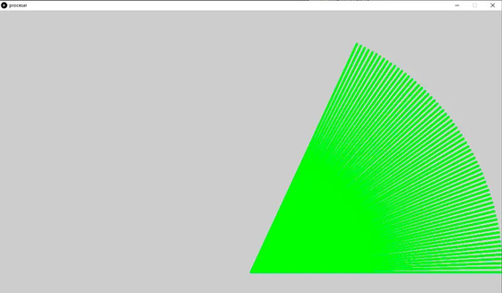
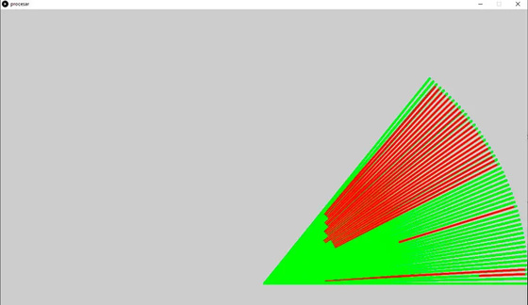
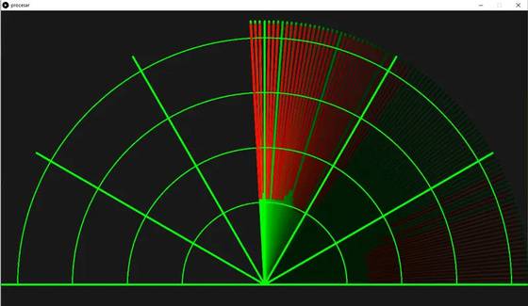
CODIGO PROCESSING
Aca ya entramos con la parte software de nuestro proyecto
Tuvimo que aprender a usarlo de 0 utilizar distintas funciones para hacer los gráficos del radar.
Al igual que arduino este tiene una función void setup (), pero en vez de tener un void loop tenemos un void draw() que es un bucle infinitivo.
En la primera linea importamos una libreria para la comunicacion serial. Se importa de la siguiente manera ; import processing.serial*; Esta librería es fundamental ya que es la que va a interactuar con el puerto en serie y va a ser el encargado de recibir datos enviados desde el arduino.
En la función setup() vamos a indicar el tamaño de la ventana gráfica utilizando size(), dentro vamos a determinar del tamaño que va a ser la pantalla del radar. Comenzaremos la comunicación indicando el puerto que estamos utilizando.
Esto vendria siendo lo más básico de nuestro código.

Slide 8
PROBLEMATICAS
Al principio tuvimos problemas con el codigo arduino y el servo motor, porque me falto instanciar otro for para que el servo motor regrese,
Otro problema mas que tuvimos fue con los distintos codigos processing y es que el error ocurre en la línea donde se intenta modificar la variable . En lugar de usar , se ha utilizado . Esto provoca que el programa intente acceder a un índice que está fuera de los límites de la cadena .datosdatos.length() - 1datos.length() + 1datos.

Slide 9
Soluciones
Gracias a Ale que se dio cuenta de que el codigo estaba mal me ayudo a instanciar otro for donde haga que el servo regrese de 180 a 0.
La solucion de nuestro otro problema fue poner datos.length() - 1);
Esto hace que eliminemos el último carácter de forma segura y evitar acceder a índices fuera de los límites.

Slide 10
Espero les haya gustado nuestro proyecto!

